Slide 1
Comite de concertation avec les producteurs
25 juin 2020

Slide 2
Ordre du jour
traitement des demandes de raccordement : statistiques & indicateurs de suivi
Actualités réglementaires
  crise sanitaire
  Rémunération des actifs de production en ZNI
  S2RENR
  S17
  Appels d’offres
Documentation technique de référence
  Retour sur les concertations fiche de collecte et SEI REF 06
  Présentation et priorisation des gt à venir
Points divers

Slide 3
EDF SEI – CCP 25 juin 2020
Traitement des demandes de raccordement > 36 kVA
25 juin 2020

Slide 4
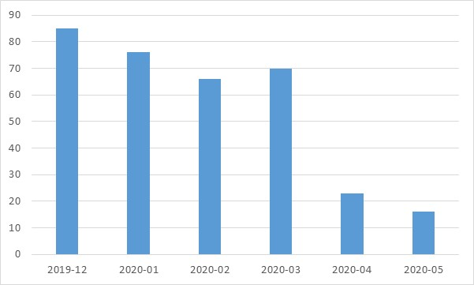
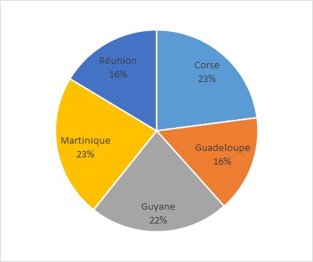
STATISTIQUES
336 installations sont entrées en file d’attente entre décembre 2019 à mai 2020
Contre 190 installations entre décembre 2018 et mai 2019
L’impact de la crise COVID-19 est perceptible sur avril et mai… mais la reprise s’annonce
21 dossiers entrés en FA entre le 1er et le 15 juin
11 dossiers en pré-FA au 15 juin
Les Centres de Guyane et de Martinique sont aujourd’hui fortement sollicités

Slide 5
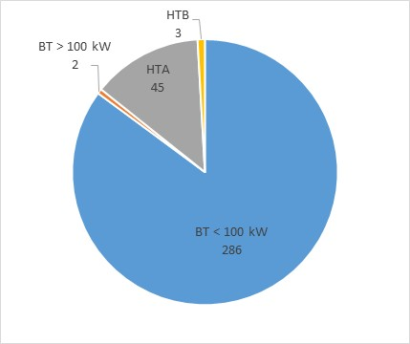
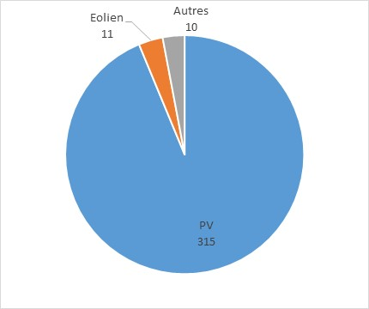
STATISTIQUES
336 installations sont entrées en file d’attente entre décembre 2019 à mai 2020
Répartition par niveau de tension Répartition par filière
Les projets PV < 100 kW constituent encore 85% des demandes
Ces projets s’orientent désormais vers la Martinique et la Guyane

Slide 6
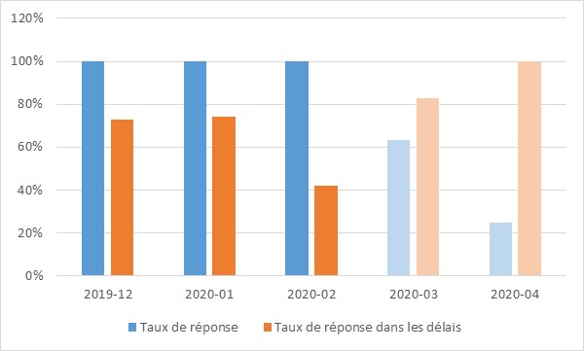
DELAIS D’ENVOI DES OFFRES DE RACCORDEMENT
336 installations sont entrées en file d’attente entre décembre 2019 à mai 2020
Taux de réponse dans les délais en fonction du mois d’entrée en file d’attente
Le taux de réponse dans les délais était proche de 75% avant la crise COVID-19
Ce chiffre varie assez fortement d’un Centre à l’autre
Les Centres qui reçoivent un grand nombre de demandes depuis peu ont des résultats en retrait
Chiffres provisoires
Taux de réponse = réponses envoyées / demandes reçues
Taux de réponse dans les délais = réponses dans les délais / réponses envoyées

Slide 7
AUTRES INDICATEURS
DELAIS TOTAUX DE MISE EN SERVICE
Échantillon de 158 installations mises en service en 2019 et 2020
Délai moyen entre le To de l’installation et sa mise en service
Installations HTA ~ 35 mois
Installations BT ~ 22 mois
TAUX DE DOSSIERS INCOMPLETS
Taux de dossiers rejetés pour incomplétude à la première analyse
Mi-2019 75 à 80%
Depuis début 2020 ~ 50%
Les efforts sur l’amélioration de la connaissance du processus et sur la clarification des fiches de collecte se poursuivent

Slide 8
AVANCEMENT DU PLAN DE REDRESSEMENT
Un plan de redressement du raccordement « grands producteurs » a été engagé à l’automne
562 dossiers en instruction au lancement du plan, début décembre 2019
Traités aujourd’hui à plus de 99%
Les dossiers manquants sont des cas complexes, qui ne se débloquent qu’au compte-gouttes
L’organisation et les ressources mises en œuvre ont permis d’avancer rapidement sur le stock
Renfort administratif et « études » à Rennes + renforts dans les Centres
Travail de pilotage important
Simplification et modernisation du process
Dématérialisation complète (zéro papier), fiches de collecte…
Mise en place de la signature électronique
« Rebond » prévisible sur la suite de la procédure de raccordement
750 offres envoyées depuis 12.2019 ⇨ ~500 raccordements à réaliser

Slide 9
PLAN DE REPRISE D’ACTIVITE « POST-COVID »
Mi-mars, EDF SEI a mis en place des mesures visant à garantir la continuité de la fourniture d’électricité, la sécurité des installations industrielles et la protection des salariés
  Tous les déplacements ont été suspendus
  Seules les activités essentielles définies les Plans de continuité d’activité (PCA) ont été assurées
Pendant la période de crise sanitaire
L’accueil des demandes de raccordement > 36 kVA a été maintenu par l’ARD de Rennes
L’instruction des demandes s’est poursuivie mais les tâches demandant des déplacements sur site ont pris du retard
Les ordonnances du gouvernement ont prolongé différents délais
De nombreux chantiers ont été suspendus
Les mises en service prévues n’ont pas pu être réalisées
Aujourd’hui, EDF SEI s’inscrit dans un plan de reprise d’activité
Les processus interrompus pendant la crise redémarrent
La réalisation des chantiers et des mises en service mobilisent une longue chaîne d’acteurs dont la resynchronisation demande du temps

Slide 10
CCP du 25 06 2020 actualité réglementaire

Slide 11
Crise sanitaire
La loi a instauré puis prorogé un état d’urgence sanitaire jusqu’au 10 juillet 2020 (des discussions au Parlement sur un projet de loi pour la sortie de l’EUS sont en cours pour une prolongation jusqu’au 30 octobre en Guyane et à Mayotte)
Diverses ordonnances ont ensuite été prises par le gouvernement dans le cadre de cette loi, notamment :
L’ordonnance n°2020-306 relative à la prorogation des délais échus pendant la période d'urgence sanitaire et à l'adaptation des procédures pendant cette même période
L’ordonnance n°2020-319 relative aux contrats et à la commande publics
L’ordonnance n°2020-560 du 13 mai 2020 fixant les délais applicables à diverses procédures pendant la période d'urgence sanitaire, venue modifier les deux ordonnances précitées notamment

Slide 12
Ordonnances « délais »
Sont visées : certaines activités du GRD, les contrats d’achat d’électricité en gré à gré, et sur certains points, les contrats OA
Ses dispositions sont applicables aux délais et mesures qui ont expiré entre le 12 mars 2020 et le 23 juin 2020 inclus
  Non applicable aux échéances prévues avant le 12 mars et à partir du 24 juin 2020
Prévoit :
Le report des obligations légales/réglementaires à exécuter dans un délai prévu aussi par la loi ou le règlement « à peine de »
La suspension des sanctions pénales prévues au contrat (ex: bonus/malus)
La suspension de délais légaux/réglementaires prévus pour les contrats OA

Slide 13
Ordonnances « délais »
Article 2 :
Les délais qui sont prescrits par la loi ou le règlement et qui encadrent une mesure ou un acte prévu aussi par la loi ou le règlement
à peine de nullité, sanction, caducité, forclusion, prescription, inopposabilité …
dès lors qu’ils ont expiré entre le 12 mars 2020 et le 23 juin inclus
sont reportés, à compter du 23 juin inclus, d’un délai égal au délai également imparti, dans la limite de 2 mois.
Exemples de cas d’application :
Délais maximaux pour la réalisation des travaux de raccordement d’une installation EnR (art.L342-3 du code de l’énergie).
Délais de transmission et d’acceptation des PTF ou des CR (prévus dans la DTR)
Indépendamment des souplesses octroyées par la loi, EDF SEI maintient ses efforts pour respecter les délais normaux d’envoi des offres de raccordement. Les producteurs sont également invités à approuver leurs offres dans les meilleurs délais afin de faciliter la gestion de la file d’attente.

Slide 14
Ordonnances « délais »
Article 4 : Suspension des sanctions pénales prévues au contrat
Cet article permet de tenir compte des difficultés d’exécution résultant de l’état d’urgence sanitaire en paralysant, durant cette période, les clauses pénales contractuelles ayant pour objet de sanctionner l’inexécution d’une obligation contractuelle dans un délai déterminé, si ce délai a expiré entre le 12 mars et 23 juin inclus.
Il s’applique
Dans les contrats de raccordement, d’exploitation, d’accès au réseau
  Tant pour le GRD que pour le producteur
Aux dispositifs de bonus/malus ou d’autres pénalités prévu dans les contrats d’achat d’énergie en gré à gré (en cours de validation par la CRE)
La durée de la suspension est calculée au cas/cas, selon le moment où la sanction est applicable.

Slide 15
Ordonnances « contrats publics »
Ses dispositions sont applicables aux contrats publics (les contrats OA notamment, issus d’appel d’offre ou d’arrêté tarifaire) entre le 12 mars et le 23 juillet 2020 inclus (art.1er).
Uniquement si elles sont nécessaires pour faire face aux conséquences, dans la passation et l'exécution de ces contrats, de la propagation de l'épidémie de Covid-19 et des mesures prises pour limiter cette propagation.
Article 6 :
: « Nonobstant toute stipulation contraire, à l'exception des stipulations qui se trouveraient être plus favorables au titulaire du contrat :
1° Lorsque le titulaire ne peut pas respecter le délai d'exécution d'une ou plusieurs obligations du contrat ou que cette exécution en temps et en heure nécessiterait des moyens dont la mobilisation ferait peser sur le titulaire une charge manifestement excessive, ce délai est prolongé d'une durée au moins équivalente à celle mentionnée à l'article 1er, sur la demande du titulaire avant l'expiration du délai contractuel ;
2° Lorsque le titulaire est dans l'impossibilité d'exécuter tout ou partie d'un bon de commande ou d'un contrat, notamment lorsqu'il démontre qu'il ne dispose pas des moyens suffisants ou que leur mobilisation ferait peser sur lui une charge manifestement excessive :
a) Le titulaire ne peut pas être sanctionné, ni se voir appliquer les pénalités contractuelles, ni voir sa responsabilité contractuelle engagée pour ce motif ;

Slide 16
Courriers DGEC
Un premier courrier du 19 mars avait été produit par la DGEC pour indiquer des délais seraient accordés aux producteurs sous la forme de délais forfaitaires. En complément de cette annonce et des textes en vigueur, un second courrier a été rédigé et signé le 15 mai afin de préciser ces délais et les installations éligibles.
Les installations éligibles sont les installations de production d'électricité qui cumulent les 3 critères suivants :
• La transmission de l’attestation de conformité ou l’achèvement de l’installation devait intervenir après le 12 mars 2020 inclus ;
• Le dispositif de soutien a été acquis, par une demande complète de contrat d’achat ou une notification de lauréat dans le cadre d’appel d’offres, avant ou pendant la période comprise entre le 12 mars 2020 et le 23 juin 2020 inclus ;
La puissance nominale de l’installation est strictement inférieure à 200 MW.
Pour ces installations, la date prévue initialement pour permettre un achèvement ou une mise en service, selon ce que prévoit la réglementation ou le cahier des charges applicable, est augmentée de sept mois automatiquement, sans aucune formalité.

Slide 17
Courriers DGEC
Sous réserve de confirmation de la DGEC, ces dispositions trouveraient donc à s’appliquer pour :
Les installations photovoltaïques sous OA (arrêté S17) dont la demande complète de raccordement est intervenue entre le 13/09/2018 et le 23/06/2020. Le délai pour procéder à la mise en service est porté à 25 mois. NB : un projet d’arrêté modification est en cours de consultation pour introduire une obligation d’achèvement de l’installation sous 18 mois (matérialisée par la délivrance du Consuel) en lieu et place d’une obligation de mise en service.
Les installations éoliennes sous OA (arrêté E13) dont la demande de contrat d’achat est comprise entre le 13/03/2017 et le 23/06/2020. Le délai pour mettre en service l’installation est porté à 43 mois.
Les installations nommées lauréates en avril du premier guichet des appels d’offres 2019 (PV, PV+Stockage et Autoconsommation). Le délai pour achever l’installation (= obtenir l’attestation de conformité) est porté à 31 mois.
La DGEC se laisse la possibilité d’étendre le dispositif :
- Il sera demandé à chaque filière de transmettre en septembre à la DGEC un état des lieux à date de ses difficultés liées à l’épidémie de COVID-19. En fonction de cet état des lieux, des délais forfaitaires supplémentaires pourront être accordés à chaque filière si le besoin est avéré.

Slide 18
Rémunération des actifs de production en ZNI
L’arrêté du 6 avril 2020 a abrogé les arrêtés du 23 mars 2006 (actifs de production) et du 27 mars 2015 (MDE et stockage) et fait évoluer les règles de détermination du taux de rémunération du capital immobilisé dans les investissements en ZNI :
La part à la main de la CRE est fonction de l’analyse de risque, de la pertinence environnementale et du caractère innovant du projet
Le taux est fixé par arrêté du ministre pour chaque projet sur proposition de la CRE ; il va donc dépendre du territoire, du projet, et de l’année de sa mise en service
Les sorties de cash (immobilisations en cours) en phase de développement percevront une rémunération réduite (30% du taux) pour la période qui précédera la mise en service
TME* + | 400 + | 100 îles bretonnes et normandes | + 0 à 300 défini par la CRE
 |  | 200 Corse, Guadeloupe, Martinique, Réunion, SPM
 |  | 300 Guyane littoral
 |  | 400 Guyane CI
*TME = taux moyen d’Etat de l’année civile précédente avec un plancher min de 100 (actif aujourd’hui)

Slide 19
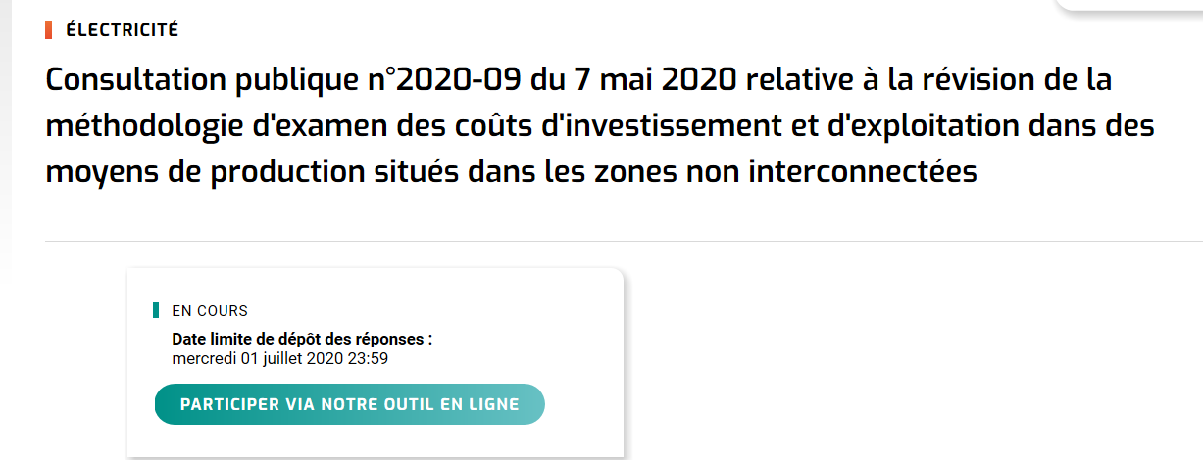
Rémunération des actifs de production en ZNI
A la suite de la parution de l’arrêté, la CRE a entrepris de réviser sa méthodologie d’évaluation du coût normal et complet d’un projet et a lancé une consultation publique sur le projet de méthodologie révisée.
Les contributions sont à déposer avant le 1/07/2020 23h59,

Slide 20
Evolutions réglementaires S(R)RREnR
Décret n° 2020-382
25 Juin 2020

Slide 21
Augmentation du seuil de paiement de la quote-part de 100 kVA à 250 kVA
Les installations de puissance supérieures ou égales à 250 kVA sont concernées par le paiement de la quote-part.
  S’applique aux opérations de raccordement pour lesquelles la convention de raccordement n’a pas encore été signée à compter du 03/04/2020.
  Pour les installations de puissance comprise entre 100 kVA et 250 kVA qui ont signé une PTF dans le cadre d’un S(R)RREnR et avant l’entrée en vigueur de ce nouveau décret, un acompte sur le montant de la quote-part a été versé => le trop perçu sera déduit de l’acompte à payer à la convention de raccordement.
  Les documents de raccordement des installations de puissance comprise entre 100 kVA et 250 kVA transmises dans le cadre d’un S(R)RREnR mais qui n’ont pas été signées à la date du 03/04/2020 doivent être retransmises conformément au nouveau décret.
  Aucune offre de raccordement n’est concernée par ces différents points

Slide 22
Utilisation des capacités réservées
Toutes les installations EnR quelle que soit leur puissance de raccordement bénéficient désormais des capacités réservées (et non plus uniquement les installations de puissance supérieure à 100 kVA)

Slide 23
ORA
Possibilité de proposer des ORA dans le cadre des S(R)RRER sur demande du producteur ou sur proposition du gestionnaire de réseau.
  Cette ORA peut inclure le financement d’ouvrages supplémentaires (ex : TR HTB/HTA) non prévus au schéma et nécessaires au raccordement demandé ou la limitation de la puissance injectée en cas de contrainte sur le réseau. Celui qui demande ou propose l’ORA en supporte le surcoût.
    Il n’y a pas de prise en charge possible via la quote-part a posteriori
    En cas de raccordement avec limitation de puissance, la quote-part est évaluée sur la puissance injectée et non sur la puissance installée. La réfaction s’applique en revanche sur la puissance installée.

Slide 24
Anticipation de travaux
Possibilité d’anticiper des travaux prévus dans un schéma en engageant en amont de la validation du schéma des études ou des procédures dont les coûts seront reportés sur le schéma en cours de validation (supportés par la quote-part) même si les travaux n’aboutissent pas.

Slide 25
Changements mineurs
C’est désormais le préfet de région qui fixe la capacité globale des S(R)RRER en accord avec les gestionnaires de réseau avant d’approuver le montant de la quote-part.
Les annexes des postes sources sont portées par la quote-part (pas de changement par rapport à avant mais n’était pas précisé dans le précédent décret).
Une adaptation est désormais possible à l’initiative des gestionnaires de réseau et n’est pas nécessairement liée à une demande de raccordement particulière.
Le seuil d’augmentation de capacité dans le cadre d’une adaptation (*) n’est pas limité par les renforcements. Pour rappel, une adaptation n’est possible que si on respecte 3 seuils (seuils Corse /seuils DOM) :
  (*)Augmentation de la capacité globale d’accueil < 300 MW et 20% / 100 MW
  Augmentation de la quote-part unitaire < 8 k€/MW / 10k€/MW
  Augmentation du coût des investissements supplémentaires des GR < 200 k€/MW / 130 k€/MW de capacité créée.
Les délais sont suspendus jusqu’à la révision d’un schéma en cas d’échec d’une adaptation.

Slide 26
S2/3REnR Corse et DOM
Point d’avancement
25 Juin 2020

Slide 27
Point d’avancement
Corse :
  Révision du S3REnR (Quote-Part actuelle : 0 k€/MW, toute la capacité réservée a été utilisée)
    En attente de la révision de la PPE
Réunion :
  Projet final de S2REnR validé par le Préfet et en vigueur depuis le 20 mars 2019 (Quote-Part : 20,9 k€/MW)
  30 MW de projet entrés en FA et concernés par le S2REnR
  1e bilan technique et financier prévu fin 2020
Martinique :
  Projet final de S2REnR validé par le Préfet et en vigueur depuis le 17 février 2020 (quote-part : 151 k€/MW plafonnée à 106,9 k€/MW)
  1e bilan technique et financier prévu fin 2020
Guyane :
  Projet final de S2REnR validé par le Préfet et en vigueur depuis le 5 mars 2020 (quote-part : 103,3 k€/MW)
  1e bilan technique et financier prévu fin 2020
Guadeloupe :
  Mise à disposition du public effectuée (quote-part : 54 k€/MW)
  Envoi au préfet prochainement

Slide 28
S17 - clarification des règles d’éligibilité
Une note d’instruction précise les règles de délimitation des sites d’implantation et donc les conditions d’éligibilité à l’arrêté tarifaire pour les installations situées à proximité les unes des autres et dont la somme des puissances excède 100 kWc:
La note indique que si l’arrêté ouvre la possibilité de considérer comme implantées sur des sites distincts des bâtiments appartenant à des propriétaires indépendants, cette exception n’est pas d’application obligatoire :
    « deux installations photovoltaïques peuvent être considérées comme implantées sur des sites distincts lorsqu'elles sont implantées sur des bâtiments appartenant à des propriétaires indépendants. »
  En particulier, cette possibilité doit être écartée lorsque :
    les projets ont fait l’objet d’un développement conjoint : la vérification de l’obtention d’autorisations administratives différentes issues de procédures différentes pourra être effectuée ;
    les porteurs de projets ne sont pas indépendants et qu’il existe notamment des liens financiers entre les développeurs.
Dans ces cas, le producteur doit alors considérer que les installations sont situées sur le même site d’implantation et donc déclarer à l’acheteur une valeur Q non nulle. Des éléments de justification complémentaires peuvent ainsi être exigés par l’acheteur obligé s’il suspecte que des projets se trouvent dans l’une de ces situations.

Slide 29
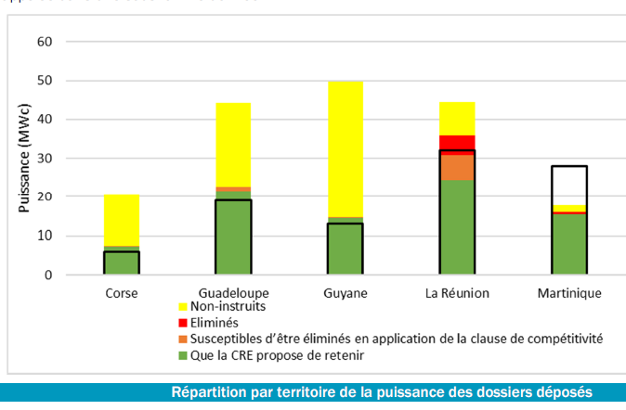
Appels d’offre
84 lauréats ont été désigné le 1er avril 2020 :
  38 projets de solaire photovoltaïque avec stockage, représentant une capacité de 54,8 MW;
  37 projets de solaire photovoltaïque sans stockage, représentant une capacité de 44,1 MW;
  9 projets en autoconsommation, représentant un volume de 2,8 MW de projets solaire photovoltaïque.
Le cahier des charges prévoit un délai de deux mois suite à la nomination pour effectuer une demande complète de raccordement. Cette échéance étant pendant la période protégée, elle est repoussée au 23 août.

Slide 30
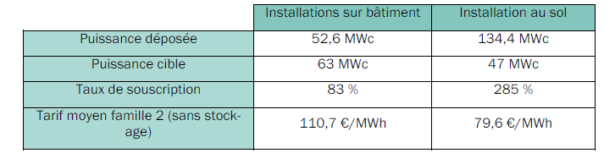
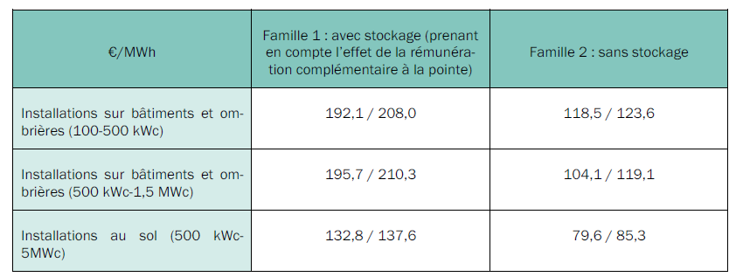
Appels d’offre
Puissance totale et tarif des offres déposées :
Tarif moyen des installations retenues (avec ou sans application de la clause de compétitivité)

Slide 31
Appels d’offre
La CRE a formulé un certain nombre de recommandations :
suppression de la famille PV + Stockage
Report d’une partie de la puissance PV sur bâtiment vers PV au sol
Augmentation de la taille maximale unitaire
Adaptation de la clause de compétitivité
…
Elles ont été en partie prise en compte par la DGEC. Le cahier des charges a ainsi fait l’objet de quelques adaptations, notamment la modification du pas de temps sur lequel portent les (re)déclarations et le contrôle du réalisé (1 minute -> 10 minutes) :
https://www.cre.fr/Documents/Appels-d-offres/appels-d-offres-portant-sur-la-realisation-et-l-exploitation-d-installations-de-production-d-electricite-a-partir-de-l-energie-solaire-et-situees-d
La date limite de dépôt des offres pour la prochaine fenêtre a été repoussée au 14 août

Slide 32
Point DTR

Slide 33
Bilans des concertations passées
Fiches de collecte dédiées aux installations lauréates de l’appel d’offres CRE 2019-082632. Dans un soucis de simplication pour le Demandeur, elles ont été divisée en 2 (BT et HTA).
Nous avons eu 1 retour avec des remarques portant sur :
L’attestation officielle confirmant que l'installation est lauréate de l'AO ne doit pas être obligatoire pour permettre aux installations candidates d’utiliser la fiche de collecte. Remarque prise en compte.
Puissance de raccordement exprimées en kW, pourquoi pas en kVA. Dans vos dimensionnements, prenez-vous en compte un cos(phi) ? : XXXX.
Augmentation du nombre de digit pour les nombres de panneaux, onduleurs, batteries ... : Remarque prise en compte.
Essoc : Les documents issus de la concertation ont été adressés à la CRE pour approbation. Celle-ci devrait arriver dans les prochains jours. Le dispositif entrera alors officiellement en vigueur.
Barème de raccordement : En instruction par la CRE (des questions ont été posées et les réponses apportées par EDF SEI), validation prévue fin Juillet.

Slide 34
Bilans des concertations passées
SEI REF 06 V6 entrera en application à sa publication le 1er juillet 2020.
Pour les installations en cours de réalisation, il est proposé dans la mesure du possible d’appliquer les nouvelles dispositions via un échange entre le producteur et les équipes raccordements. Lorsque cela sera nécessaire les évolutions feront l’objet d’avenants.
Modifications suite au retour de concertation :
  §3.2 p. 5 : "la production doit être instantanément stoppée" : sera remplacé par « la production doit être stoppée en moins de 1 minute en respectant, si la solution technique le permet, un gradient maximal de -4 MW/min (le temps maximal de réponse est donc le cas échéant allongé pour tenir compte de ce gradient si la puissance injectée lors de la demande est supérieure à 4 MW) »
  §3.4 p.9 : il sera indiqué que pour les installations comprises entre 9 et 12 MW, les paliers intermédiaires de limitation pourront être adaptés à la Pmax à raison de 25 %, 50 % et 75 %.
Compléments d’information suite au retour de concertation
  Pour les limitations de production nécessaires pour assurer la sureté du système électrique, il est attendu une baisse de production (généralement un arrêt) qui peut être gérée par des consignes de puissance vers les onduleurs.
  Pour les demandes de découplage en vue d’assurer la sécurité des personnes et des biens, la demande doit se traduire par une séparation physique de tous les générateurs de l’installation du réseau public de distribution.
  Le contrôle de la prise en compte des divers ordres sera réalisé de façon continue par une comparaison entre la mesure issue du compteur SL7000 au pas 5 minutes et la production maximale autorisée. En cas d’écarts, EDF SEI se rapprochera du producteur pour analyser le dysfonctionnement et y remédier dans les meilleurs délais.

Slide 35
Travaux à venir S2 2020
SEI REF 07 :
  Obligation pour entrer en file d’attente de fournir une décisions favorable du Conseil Régional de Guadeloupe sur avis de la Commission PV-éolien de la Région pour chaque porteur de projet PV et chaque porteur de projet éolien avec permis de construire en Guadeloupe
Essoc : Mise en concertation du modèle de PTF
ORI : déclinaison dans la DTR des évolutions réglementaires à venir (arrêté en préparation)
Impact de la déclinaison du code réseau RfG (en attente de la publication de l’arrêté)
Le chantier de refonte des fiches de collecte continue avec l’arrivée pour concertation prochaine :
De fiches pour les projets hors AO et OA
Et des fiches pour les sites en autoconsommation totale hors AO dans un premier temps.

Slide 36
Travaux à venir S2 2020
GT comptage – Pilote Stéphane Janssen
Suite à nos échanges passés, un GT Comptage est initié. La première réunion est prévue le DDMMAAAA de XXh à Yyh. Une invitation a été transmise à tous les membres, ayant répondu au sondage.
Cette première réunion doit être vue comme un moment de partage, de recensement des sujets que nous souhaitons traiter et d’arbitrage/priorisation en fonction :
Des impacts
De l’instant (à la demande de raccordement, manque dans les offres, défaut à la mise en service, durant l’exploitation, au démantèlement …)
De leur fréquence et localisation …
GT Suivi des S2REnR - Pilote Céline Miry
Invitations envoyées pour le jeudi 10 septembre de 14h à 16h
GT Contrôle de performance – Pilote Laurent Capely
Recensement des participants en cours. Première réunion prévue XXXX

Slide 37
Points divers

Slide 38
Points divers
Publications des bilans électriques
Bilans prévisionnels de l’équilibre offre demande

